Slide 1
UỶ BAN NHÂN DÂN QUẬN LONG BIÊN
TRƯỜNG MẦM NON THẠCH CẦU
Hoạt động: LQVT:
NHẬN BIẾT HÌNH TRÒN, HÌNH VUÔNG
Đối tượng: Mẫu giáo bé
Giáo viên thực hiện: Hoàng Thị Phương Loan

Slide 2
Kết luận:
Hình vuông
Hình tròn

Slide 3
Kết luận:
Hình tròn lăn được đấy !
Hình tròn có đường bao cong khép kín
Hình tròn

Slide 4
Kết luận:
Hình vuông có 4 góc
Hình vuông có 4 cạnh bằng nhau !
Hình vuông

Slide 5
Điểm giống nhau:
Hình tròn
Hình vuông
Hình tròn và hình vuông đều là hình học hay hình học phẳng !

Slide 6
Điểm khác nhau:
Hình tròn có đường bao cong khép kín và lăn được
Hình vuông có 4 cạnh bằng nhau và có 4 góc, không lăn được.

Slide 7
Bé hãy quan sát thật tinh, xem hình gì biến mất, các bé hãy đọc to nào!

Slide 8
Câu hỏi 1: Đố các bé biết hình có màu xanh là hình gì ?
Hết giờ
5
4
3
1
2

Slide 9
HÌNH TRÒN

Slide 10
Câu hỏi 2: Đố các con hình có
đường bao cong khép kín là hình gì?
Hết giờ
5
4
3
1
2

Slide 11
HÌNH TRÒN

Slide 12
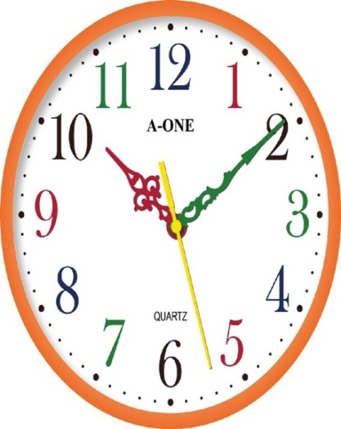
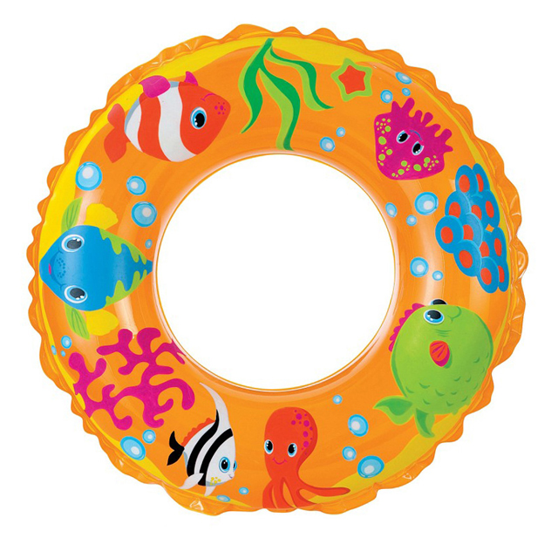
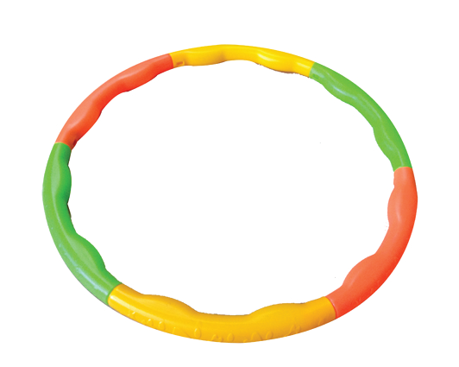
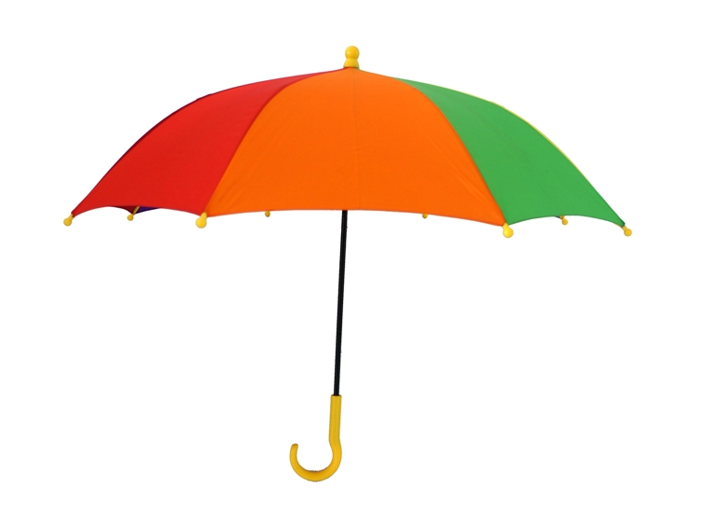
Câu hỏi 3: Đố các bé trong các đồ vật trên, đồ vật nào có dạng hình tròn ?
Hết giờ
5
4
3
1
2

Slide 13
Câu hỏi 3: Đố các bé trong các đồ vật trên, đồ vật nào có dạng hình tròn ?

Slide 14
Câu hỏi 4: Bạn mây, bạn mặt trời và bạn giọt nước mang đến cho chúng ta những hình thật dễ thương. Đố các bé biết bạn giọt nước mang đến cho chúng ta hình gì?
Hết giờ
5
4
3
1
2

Slide 15
HÌNH VUÔNG

Slide 16
Câu hỏi 5: Theo các bé hình vuông có mấy cạnh ?
Hết giờ
5
4
3
1
2

Slide 17
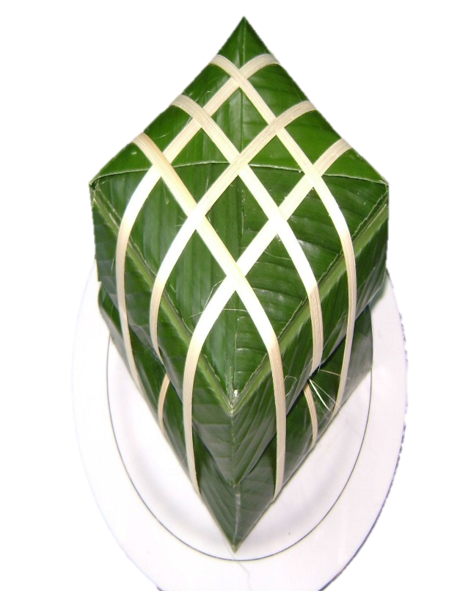
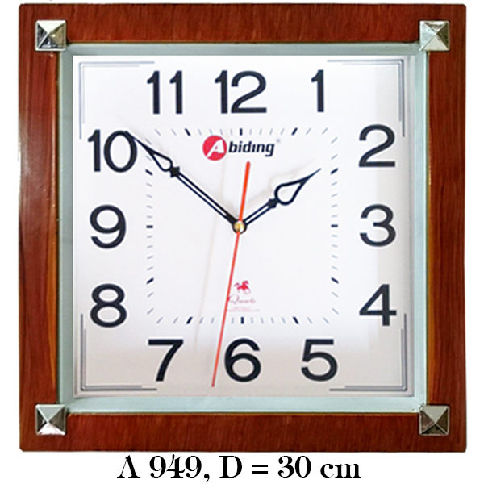
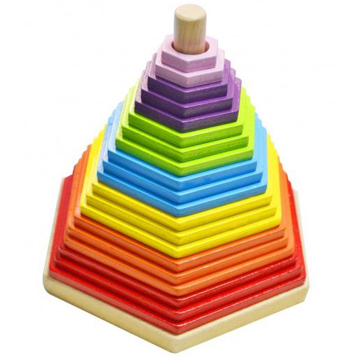
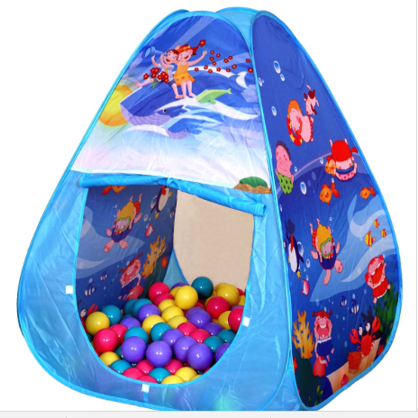
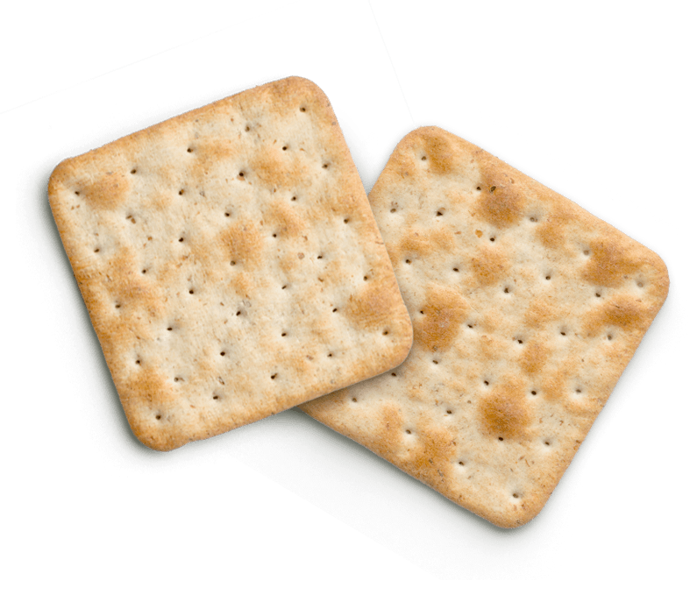
Câu hỏi 6: Đố các bé trong các đồ vật trên, đồ vật nào có dạng hình vuông?
Hết giờ
5
4
3
1
2

Slide 18
Câu hỏi 6: Đố các bé trong các đồ vật trên, đồ vật nào có dạng hình vuông?

